Slide 1
Bölüm 7
Mikro programlanmış Denetim

Slide 2
7.1 Denetim Belleği
Bir bilgisayardaki denetim biriminin görevi mikroişlemlerin sırasını başlatmaktır. Sistemdeki mikro işlemlerin sayısı sınırlıdır.
Donanım karmaşıklığı, çalıştırılacak sıralı mikroişlemlerin sayısı ile doğru orantılıdır.
Denetim biriminin donanımsal olarak yaptığı mikroişlemlerin işleyiş sıralaması için 2. bir yol mikroprogramlamadır.
Denetim fonksiyonu, binary bir değişkendir ve mikroişlemleri belirler.
Herhangi bir zamanda verilen denetim değişkeni 1 ve 0’lardan oluşan bir dizidir.Denetim kelimesi olarak adlandırılır.
Denetim kelimesi,sistemin parçaları üzerinde çeşitli işlemleri yerine getirebilecek şekilde programlanabilir.

Slide 3
7.1 Denetim Belleği-2
Bir denetim biriminin binary değişkenleri bellekte saklanır. Mikro programlanmış denetim olarak adlandırılır.
Denetim belleğindeki her kelime bir mikro buyruk içerir.
Mikro buyruk bir veya daha fazla mikroişlem içerir.
Mikro buyrukların sırası ise bir mikro programı oluşturur.
Denetim birim aktifken, mikro buyrukların içeriği değişemez.
Denetim belleği ROM olabilir.
Daha ileri bir uygulamada ise denetim mikroprogramı bir HD .çerisinde barındırılır. Buna Dinamik mikro program denir.

Slide 4
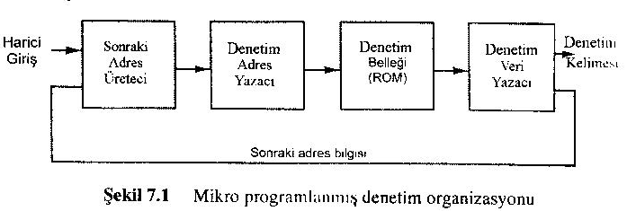
7.1 Denetim Belleği-3
Mikro programlanmış denetim birimi içeren bilgisayarlarda iki ayrı bellek vardır.
Ana bellek: kullanıcı programlarının ve verilerinin bulunduğu bellektir.
Denetim belleği: Değiştirilemez,sabit bir mikroprogramın tutulduğu bellektir.Her bir makine buyruğu, denetim belleğindeki bir dizi mikro buyrukları başlatır.
Mikroprogramlanmış dnetim biriminin genel görünümü Ş.7.1dedir.

Slide 5
Adres Sıralama
Mikrobuyruklar, her gurubun bir yordam (routine) belirttiği guruplardaki denetim belleklerinde saklanır.
Her bilgisayarın buyruğu kendi denetim belleğinde kendi mikro programına sahiptir.
Denetim hafızasının adres sıralamasını kontrol eden donanım, bir yordam ile mikro buyrukların sıralamasını ve bir yordamdan diğer yordama dallanabilmesini sağlamak zorundadır.
Bir bilgisayar açıldığında ilk adres denetim yazacına yüklenir. Bu adres genelde ilk mikrobuyruğun adresidir ve buyru al-getir (fetch) yordamını içerir.
Al-getir yordamının sonundaki buyruk, bilgisayarın buyruk yazacının içindekidir.
Daha sonra denetim belleği yordamı inceler ve işlenenin etkin adresi elde edilir.

Slide 6
Haritalama
Efektif adres hesaplama yordamı bittiğinde işlenenin adresi bellek adres yazacında bulunmaktadır.
Bir sonraki adım bellekten getirilen buyruğu, işlem kodu kısmına bakılarak işlemci yazacında oluşturmaktır.
Herbir buyruğun kendi mikroprogram yordamı vardır.ve bu program denetim belleğinde verilen bir adrese yerleştirilmiştir.
Denetim belleğine yerleştirilmiş olan rutin(yordam) buyruk kod bitlerinin bir adres dönüşümü ile bulunması haritalama olarak isimlendirilir.
Haritalama işlemi, bir buyruk kodunu denetim bellek adresine dönüştüren bir kuraldır.
Buyrukları icra eden mikrobuyruklar denetim adres yazacının arttırılması ile sıralanır.
Buyruğun icrası tamamalandığında,denetim al-getir yordamına dönmelidir. Buda şartsız dallanma ile olmalıdır.

Slide 7
Haritalama -1
Özetle, denetim belleğinde adres sıralama işlemleri;
1- Denetim adres yazacında artma
2-Durum bitleinin kuralına bağlı olarak şartlı veya şartsız dallanma
3-Buyruk bitlerinin bir adrese denetim belleği için haritalama işlemi
4-Alt programa giriş ve çıkış için kolaylıklar.
Şekil 7.2’de mikrobuyruğun adres seçimi için ihtiyaç duyulan denetim belleği ve ilişkili donanım şeması verilmektedir.

Slide 8
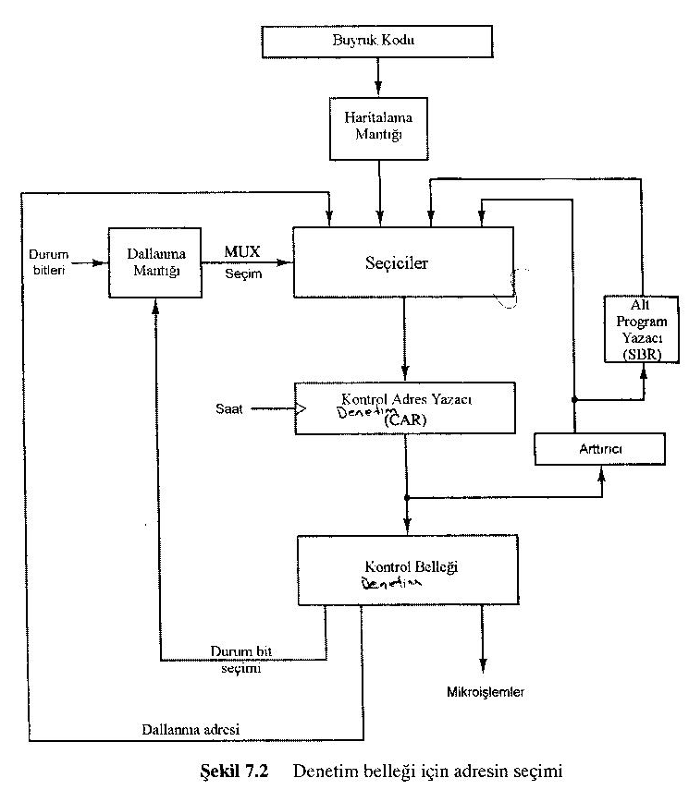

Slide 9
Mikroprogram Örneği
Bir bilgisayarın konfigirasyonu ve mikroprogramlanmış denetim birimi kurulduktan sonra,tasarımcının görevi denetim belleği için mikrokodlar yaratmaktır.
Bu kod yaratmaya mikro programlama denir. Bu işlem çevirici programlamanın benzeridir.
Bunu bir örnekle inceleyelim.

Slide 10
Bilgisayar Konfigirasyonu
Bilgisayarın blok şeması 7.4’de verilimiştir. Bunun 2 bellek birimi vardır.
Denetim belleği mikro buyrukları saklamak içindir.
Denetim birimine bağlı iki yazaç vardır( CAR(Denetim adresi yazacı) ve SBR(Alt program yazacı)). İşelmci yazaçları PC,AR,DR,AC yazaçları.
Denetim belleği ve bunun yazaçları, miro programlanmış denetim birimi olarak organize edilmişlerdir (Ş.7.2’ye bakın)
Yazaçlar arası bilgi aktarımı, ortak veriyolu ile değil MUX’larla yapılır.
DR,AC den, PC’den veya bellekten bilgi alabilir.

Slide 11
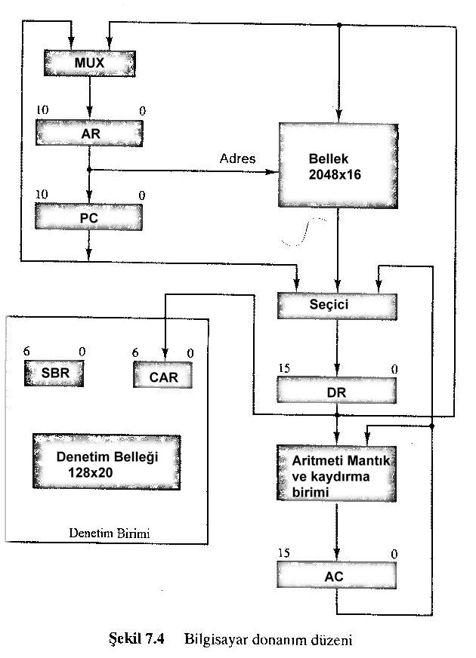

Slide 12
Buyruk biçimi -2
Mikroişlemlerin herbiri (F1,F2,F3) 3 bitlik alanlara yazılır. Çizelge 7.1 toplam 21 mikroişlem eder. CD alanı durum şarlarını gösteren 2 bitlik alandır. BR alanı kullanılacak dallanmanın tipini belirtir. Adres alanı 7 bittir. (Denetim belleği 128 kelimedir).
Bir mikrobuyruk 3’ten fazla mikroişlem içermez.
İki eşzamanlı mikroişlem F2 ve F3 ve boş alan F1 olsun.
  DR←M[AR] F2 = 100
  PC←PC+1 F3 = 101
  Dolayısıyla mikroişelm alanları,
  000 100 101 olur.
  Aynı anda biribirine çakışan mikroişlem gurubu olamaz.
  Ç.7.1de mikroişlemlerin herbiri yazaç aktarım diliyle yazılmış ve sembollerle gösterilmiş şekli vardır.

Slide 13
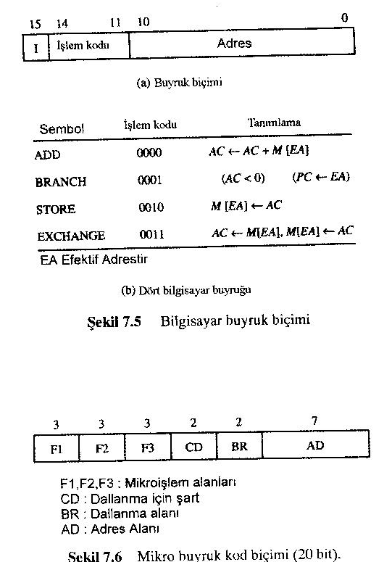
Buyruk Biçimi

Slide 14
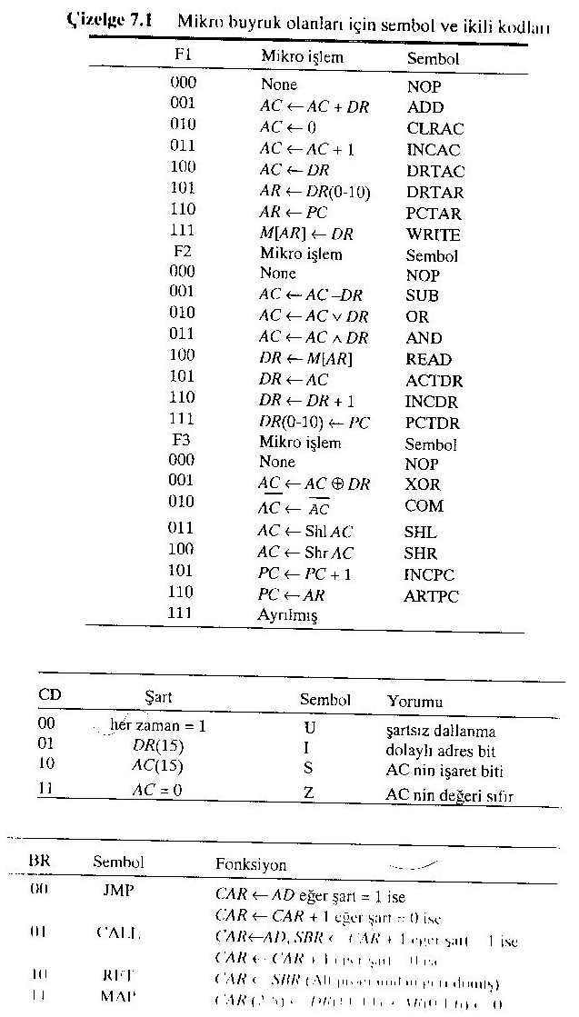

Slide 15
Sembolik Mikro buyruk
Bir sembolik mikroprogram birleştirici aracılığı ile binary karşılığınadönüştürülür. Bu birleştirici dil, mikro buyruğun her alanı için semboller tanımlamalı ve kullanıcıların kendi adreslerini sembollerle belirleme imkanı vermelidir.
Birleştirici dilindeki bir mikro progaramın her satırı sembolik bir mikro buyruktur. Bu mikrobuyrukların herbiri 5 alana ayrılır. Başlık, mikro işlemler, CD, BR, ve AD.
1-Başlık alanı boş olabilir veya sembolik adres verilebilir. Başlık alanı : ile biter.
2-Mikroişlem alanında , ile ayrılmış 1,2 veya 3 sembol bulunabilir. Semboller çiz.7.1’de verilmiştir. NOP, mikroişlem olmadığında kullanılır. Çevirici tarfından 9 tane 0 olarak yorumlanır
3- CD alanında U,I,S veya Z ‘den biri bulunur.4
4- BR alanında Çiz.7.1’deki 4 sembolden biri bulunur.
5-Ad alanı adres için ayrılmış olup, 3 farklı biçim olabilir.
a)Sembolik adres: Aynı zamanda başlıkta da yer almalıdır.
b)NEXT sembolu sıradaki bir sonraki adresi gösterir.
c) BR alanında RET veya MAP sembolü varsa, AD alanı boştur. Çevirici tarafından 7 tane 0 olarak aktarılır.

Slide 16
AL GETİR YORDAMI
Denetim belleği 128 kelime ve her kelime 20 bittir. Denetim belleğini mikroprogramlamak için 128 kelimenin bitlerinin tek tek belirlenmesi gerekir. 0-63 adresleri arasındaki 64 kelime 16 buyruğa ayrılmıştırAl-getir yordamı için başlangıç adresi 64 olabilir.
Al-getir (FETCH) yordamı için gerekli mikrobuyruklar;
AR←PC
DR←M[AR], PC←PC+1
AR←DR(0-10), CAR(2-5) ←DR(11-14), CAR(0,1,6) ←0
Buyruğun adresi PC’den AR’ye aktarılır. Ve buyruk belekten DR’ye okunur.Buyruk yazacı olmadığından buyruk kodu DR’de kalır.Adres parçası AR’ye aktarılır.Ve denetim 16 yordamdan birine geçer.Bunun için işlem kodu DR’den alınır ve haritalanarak CAR’a gönderilir.

Slide 17
AL Getir, kodunu ÇÖZ
AL GETİR yordamında 3 mikro buyruk olacaktır.Bunlar 64,65,66 adreslerinde bulunacaktır.tanımlanan çevirici dile göre, al-getir evresi için mikro program;
    ORG 64
    FETCH: PCTAR U JMP NEXT
    READ, INCPC U JMP NEXT
    DRTAR U MAP
    Burada MAP mikrobuyruğu bir dallanma adresi tanımlar. 0xxxx00.Buradaki xxxx işlem kısmının 4 bitidir. Örneğin bu bir topla buyruğu ise bunun işlem kodu 0000 Dur. Bu durumda haritalama mikrobuyruğu (MAP), CAR’a 0000000 adresini yazar. Bu da ADD rutininin denetim belleğindeki başlangıç adresidir.
Bu sembolik programın binary karşılığı;
Binary adres F1 F2 F3 CD BR AD
1000000 110 000 000 00 00 1000001
1000001 000 100 101 00 00 1000010
1000010 101 000 000 00 11 0000000
Bit değerleri ç.7.1’den alınmıştır. Binary şekil, denetim belleğine konan gerçek biçimdir.

Slide 18
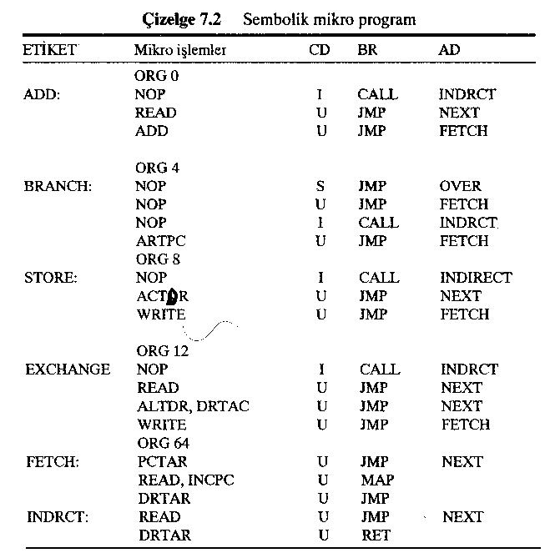
Sembolik Mikroprogram

Slide 19
Sembolik mikro programlama-2
Çizelge 7.2’de değişik rutinler için sembolik mikroprogramlar bulunur. Burada 4 yordam vardır.
Her rutinde, etkin adresi hesaplayacak mikro buyruk bulunmalıdır. Dolaylı adres kipi bütün bellek adreslmemeli buyruklarda vardır. Dolaylı adreslerle ilgili ilgili buyruklar bir alt programda saklanır.Bu alt program, INDRCT dir.FECT rutininin ardından gelir.

Slide 20
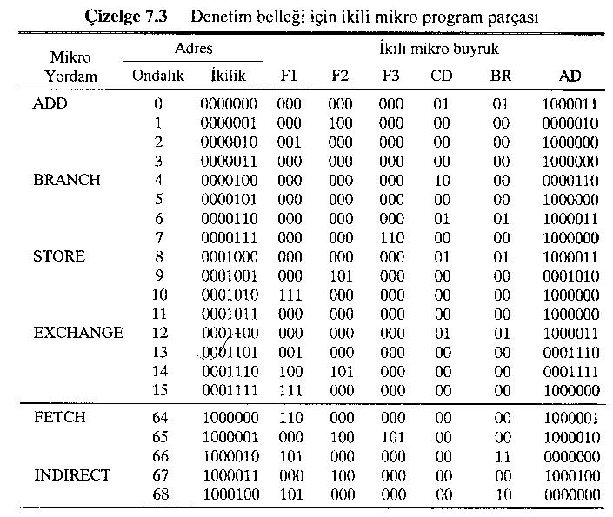
Binary Mikro program

Slide 21
Denetim Birimi
Mikrobuyruğun bitleri, çoğunlukla bitakım alanlar şeklinde guruplanır. Her bir alan farklı ve belirgin bir fonksiyonu tanımlar. Bu fonksiyon ve alanlar sistemdeki mikro işlemleri başlatır.
Özel bitlerle, adresin nasıl elde edileceği belli olur. Dallnma için adres verilir.
Mikroişlemlerin sayısı guruplama ile azaltılır. Bu guruplama alanları, gereken denetim sinyallerini oluşturmak için bir kod çözücüye gerek duyar.
Denetim buyruğundaki 9 bitlik mikro işlem alanı 3 alana ayrılmıştı.Dolayısıyla, denetim belleği çıkışı ayrı mikroişlemler tanımlamalıdır.Kod çözücülerin çıkışları işlemcinin uygun girişlerine bağlanmalıdır.

Slide 22
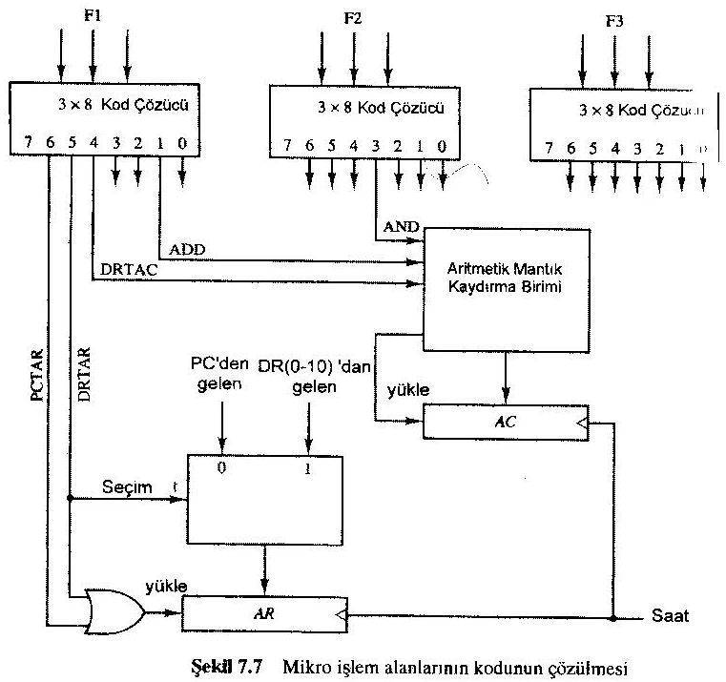

Slide 23
Ş.7.7 de 3 kod çözücü ve bunların bazı bağlantıları görülmektedir. Kod özüclerin çıkışları, ilgili mikro işlemleri başlatacak yerlere bağlanmıştır.
Örneğin F1=5 (101)olduğunda, DR(0-10) içeriği AR’ye clock vuruşu ile aktarılacaktır. (DRTAR)
Şekilden görüldüğü gibi, F1 kod çözücüsünün 5 ve 6 çıkışları AR’nin yükle girişine bağlıdır. Dolayısıyla bu iki çıkıştan biri aktif olursa MUX’lardaki bilgi AR’ye aktarılır.

Slide 24
